Slide 1
Изучение работы вспомогательных детекторов по идентификации частиц для оценки качества их отбора для эксперимента 2021 г. по тестированию детектора переходного излучения
Национальный Исследовательский Ядерный Университет «МИФИ»
Токарева П.С.
Б19-102
Научный руководитель:
Смирнов С.Ю.
30 мая 2022 года

Slide 2
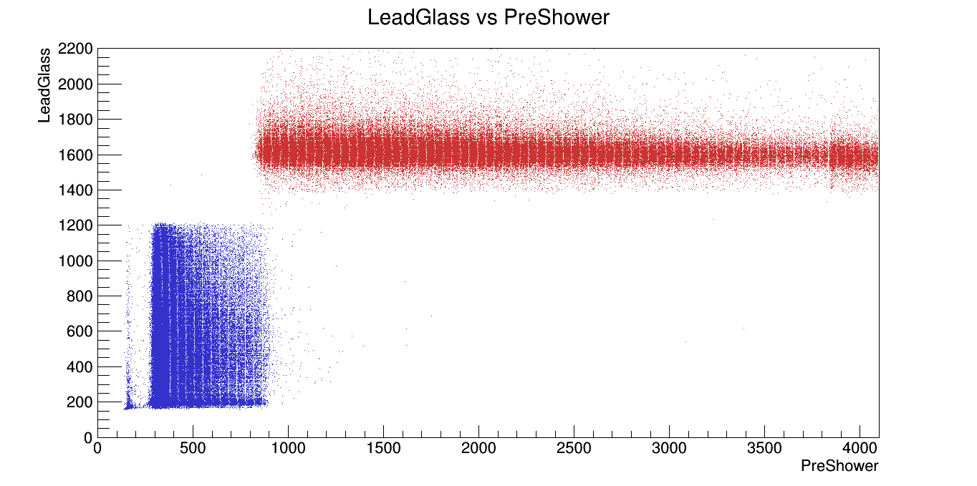
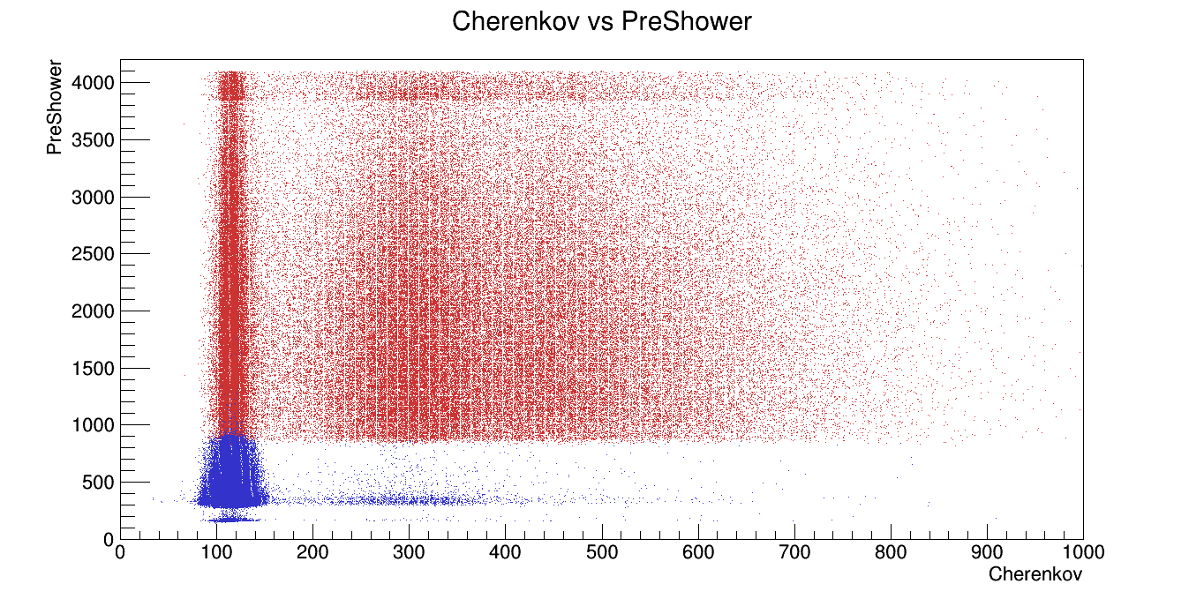
2d спектры корреляций сигналов с детекторов
LeadGlass vs Preshower (красный – электрон, синий – пион)
Cherenkov vs Preshower (красный – электрон, синий – пион)

Slide 3
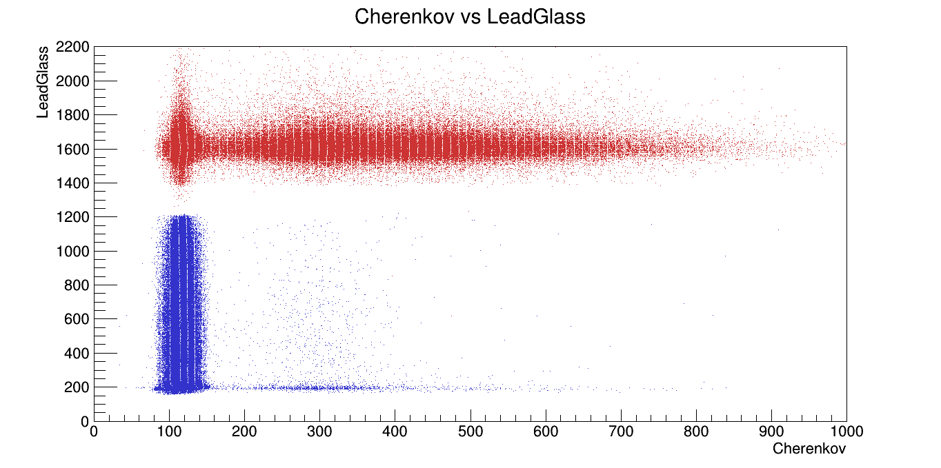
2d спектры корреляций сигналов с детекторов (продолжение)
Интервалы амплитуд
Для Ливневого детектора – от электрона в области 1000-380, от пиона в области 300-600;
Для Каллориметра из свинцового стекла - от электрона в области 1500-1700, от пиона в области 200-900;
Для Черенковского детектора – от электрона в области 250-650, от пиона в области 100-130.
Cherenkov vs LeadGlass (красный – электрон, синий – пион)

Slide 4
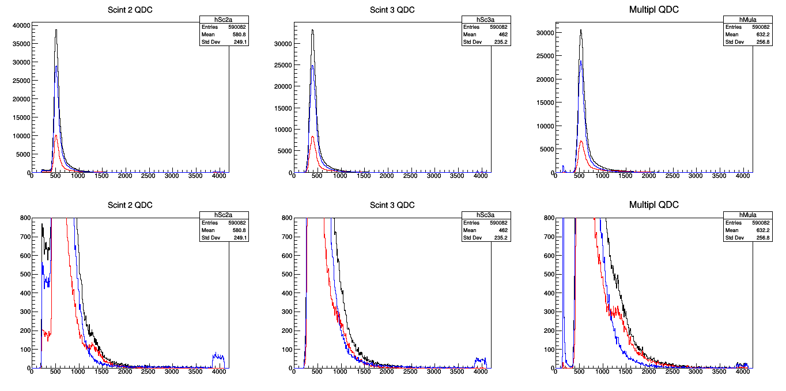
Анализ спектров амплитуд с детекторов Scint 2, Scint 3 и Multiplicity (450-й запуск)

Slide 5
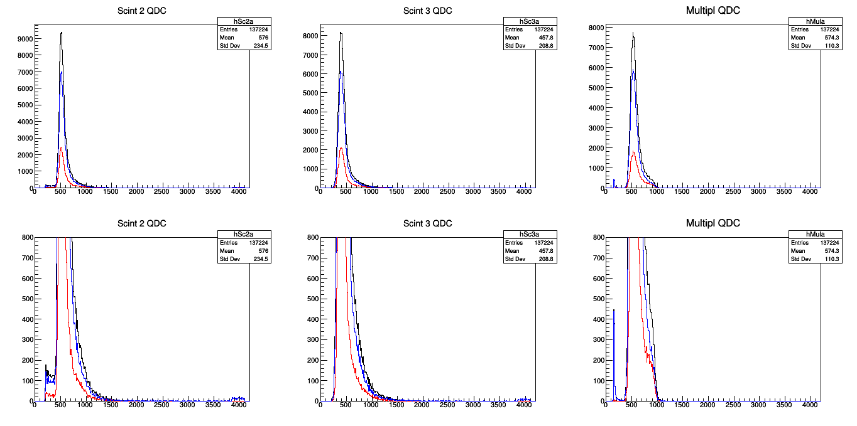
Анализ спектров амплитуд с детекторов Scint 2, Scint 3 и Multiplicity (500-й запуск)

Slide 6
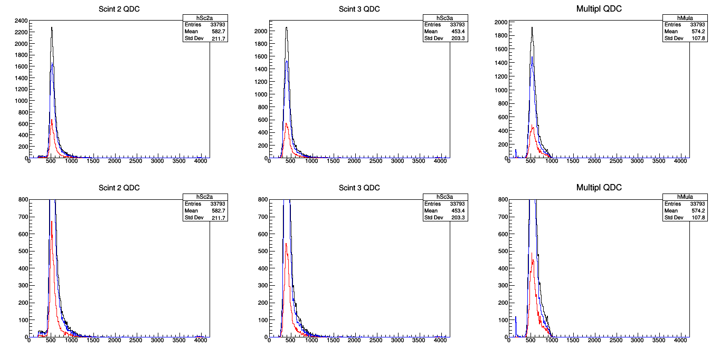
Анализ спектров амплитуд с детекторов Scint 2, Scint 3 и Multiplicity (544-й запуск)

Slide 7
Заключение
В ходе работы были достигнуты следующие результаты:
Проанализированы данные с вспомогательных детекторов по идентификации частиц и найдены вероятности неправильно определить с помощью них частицу;
Было обнаружено, что счётчик множественности не был включён в триггерную систему;
Было выявлено, что не выполнялось аппаратное ограничение для счётчика множественности.

